Slide 1
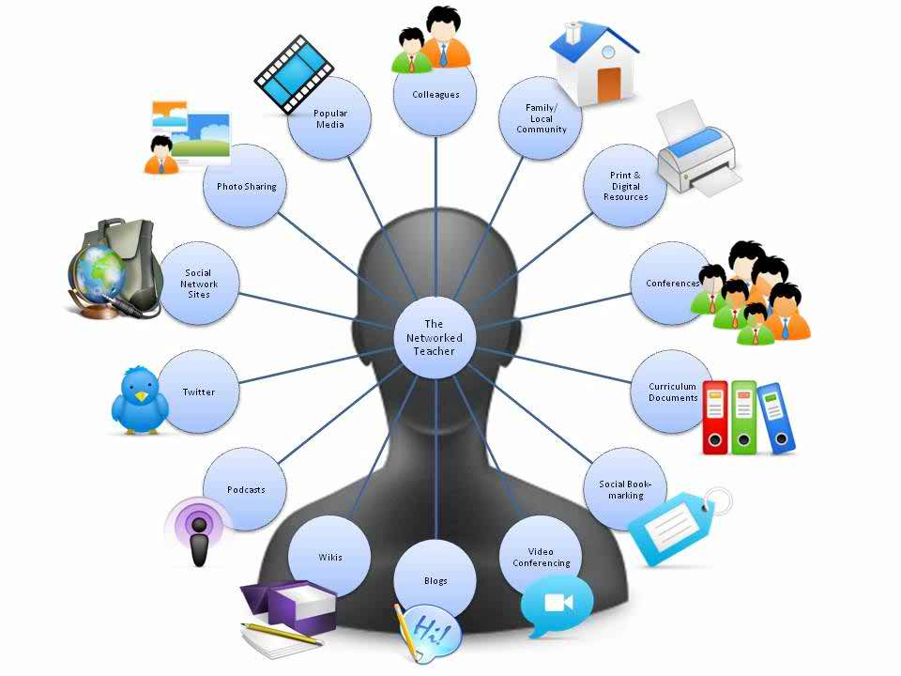
স্বাগত

Slide 2
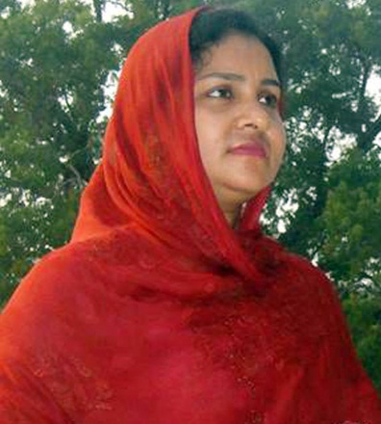
পরিচিতি
হোসনেয়ারা (লাকী)
এম,এস,এস, এম এড
সহকারী শিক্ষক (আই সি টি)
রায়পুর স্কুল এন্ড কলেজ ,
বাঘারপাড়া ,যশোর ।
01712333017
Mail-lucky333017@gmail.com
তথ্য ও যোগাযোগ প্রযুক্তি
শ্রেণিঃ নবম-দশম
অধ্যায়ঃ ০১
*তথ্য ও যোগাযোগ প্রযুক্তি বিকাশে উল্লেখযোগ্য ব্যক্তিত্ব*

Slide 3
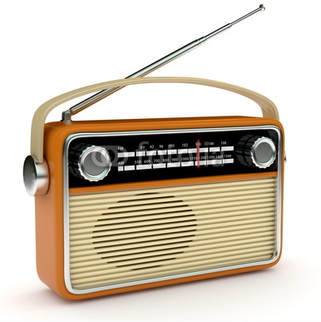
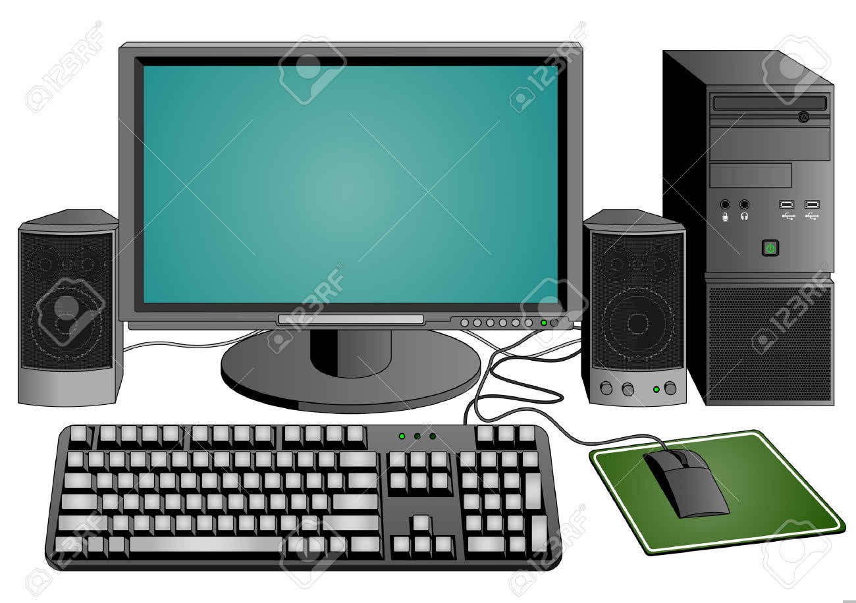
ছবি দেখে চিন্তা করে বলো
জগদীশ চন্দ্র বসু
চার্লস ব্যাবেজ
গুগলিয়েলমো মার্কনী
অ্যাডা লাভলেস
এগুলো তৈরীতে যারা অবদান রেখেছেন তাদেরকে কী বলে?
এগুলোর সাথে এই ব্যক্তিদের সম্পর্ক কী?
এগুলোর নাম কী?

Slide 4
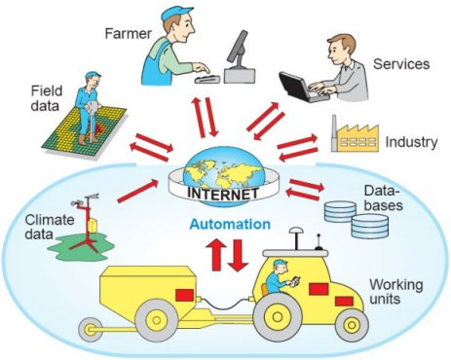
আজকের পাঠের বিষয়
তথ্য ও যোগাযোগ প্রযু্ক্তি বিকাশে উল্লেখযোগ্য ব্যক্তিত্ব

Slide 5
শিখনফল
এই পাঠ শেষে শিক্ষার্থীরা…
তথ্য ও যোগাযোগ প্রযুক্তি বিকাশে উল্লেখযোগ্য ব্যক্তিবর্গের অবদান মূল্যায়ন করতে পারবে।

Slide 6
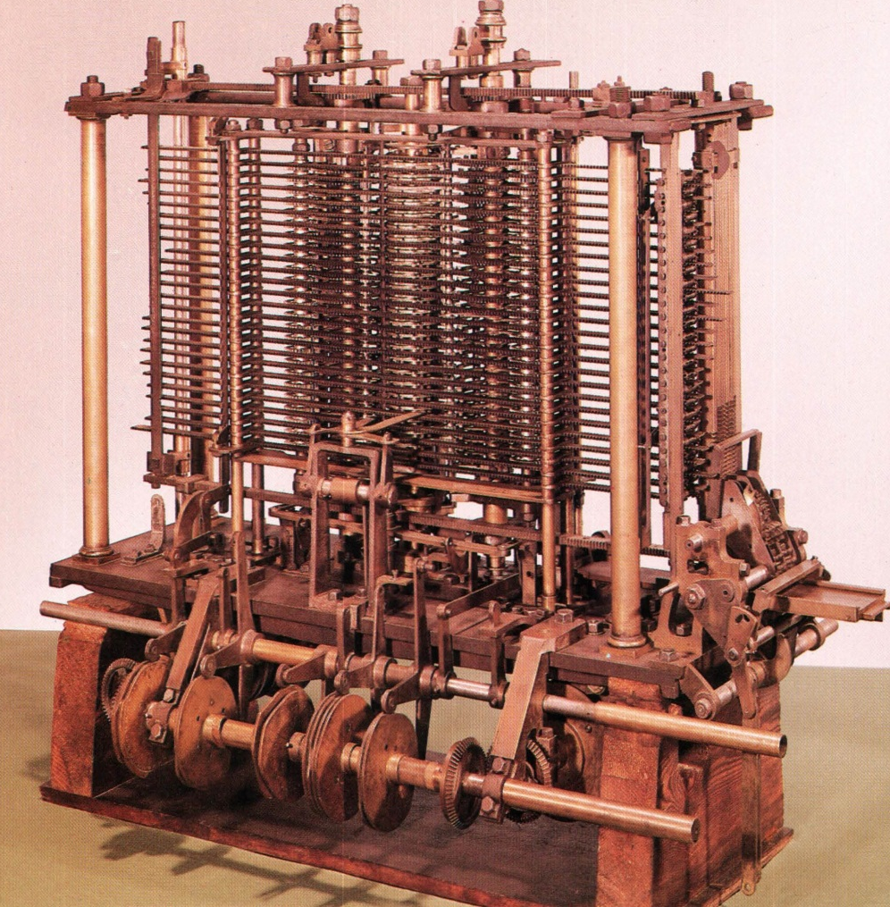
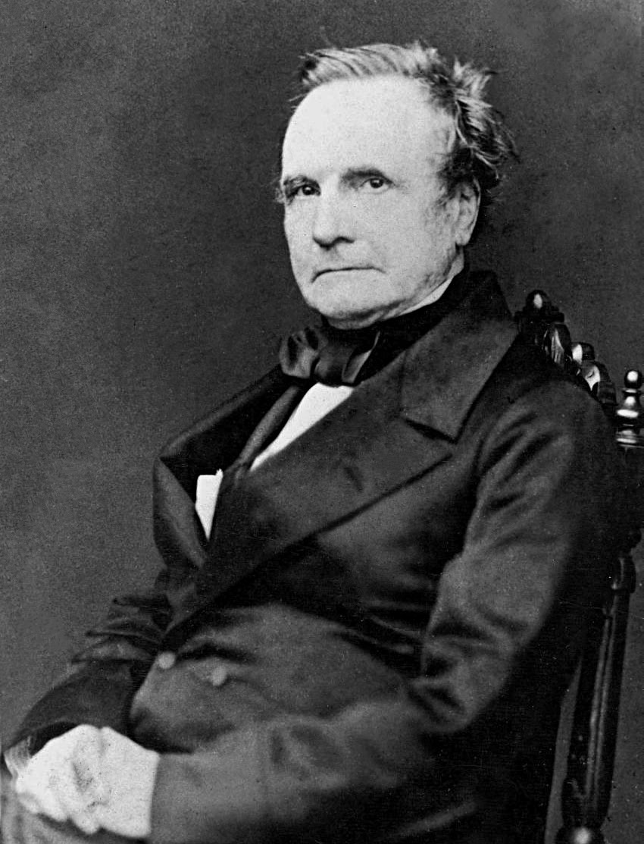
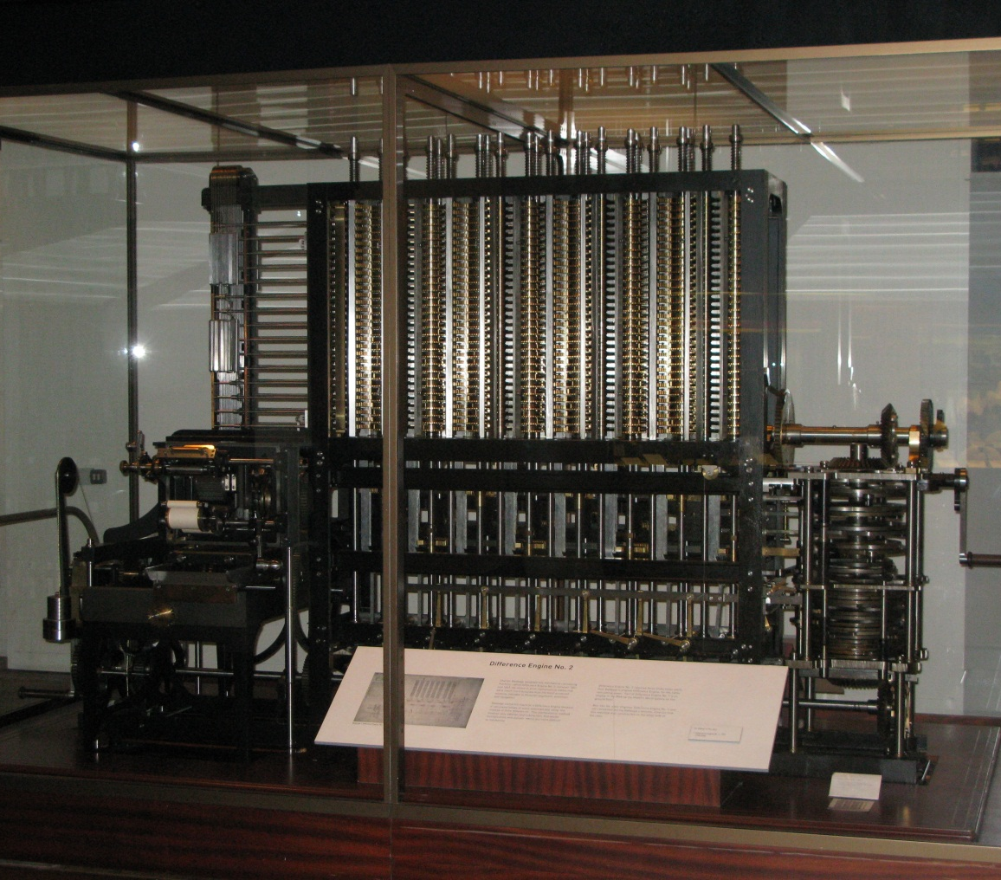
উল্লেখ্যযোগ্য ব্যক্তিত্ব
চার্লস ব্যাবেজ:
১৭৯১-১৮৭১
এনালিটিক্যাল ইঞ্জিন
ডিফারেন্স ইঞ্জিন

Slide 7
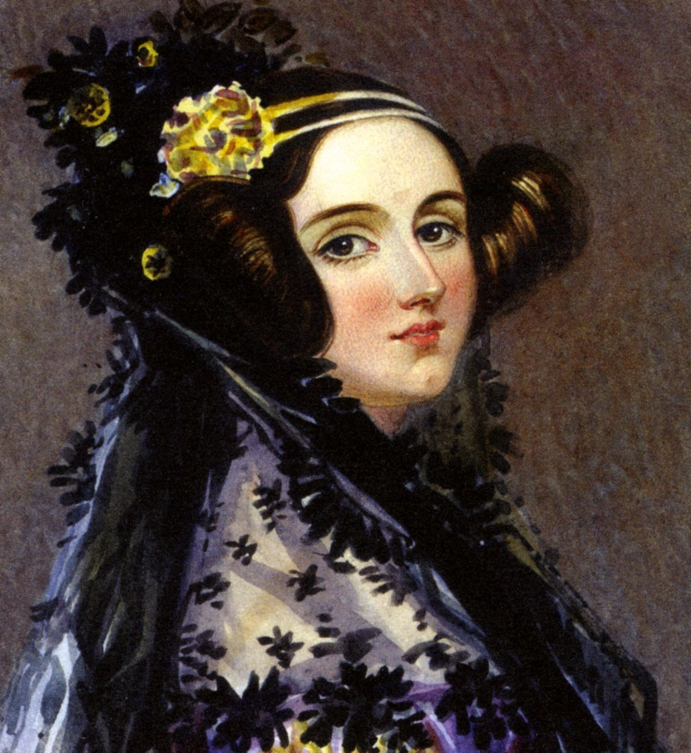
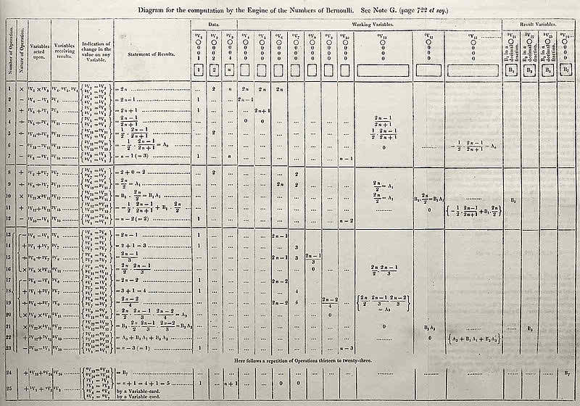
উল্লেখ্যযোগ্য ব্যক্তিত্ব
অ্যাডা লাভলেস:
১৮১৫-১৮৫২
অ্যালগরিদম প্রোগ্রামিং

Slide 8
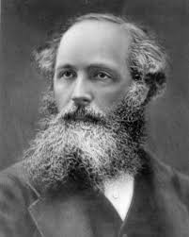
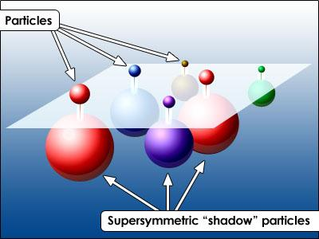
উল্লেখ্যযোগ্য ব্যক্তিত্ব
জেমস ক্লার্ক ম্যাক্সওয়েল
১৮৩১-১৮৭৯
তড়িৎ চৌম্বকীয় বল

Slide 9
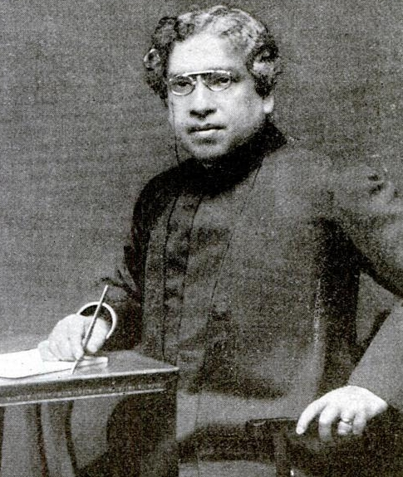
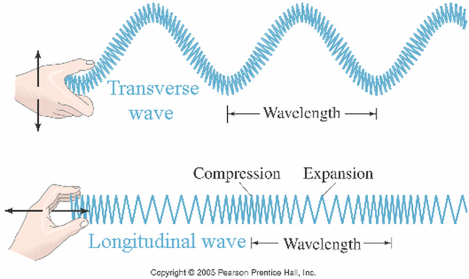
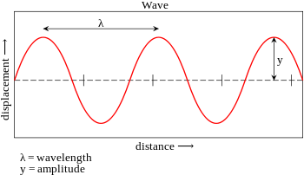
উল্লেখ্যযোগ্য ব্যক্তিত্ব
জগদীস চন্দ্র বসু
১৮৫৮-১৯৩৭
অতি ক্ষুদ্রতরঙ্গ ব্যবহার

Slide 10
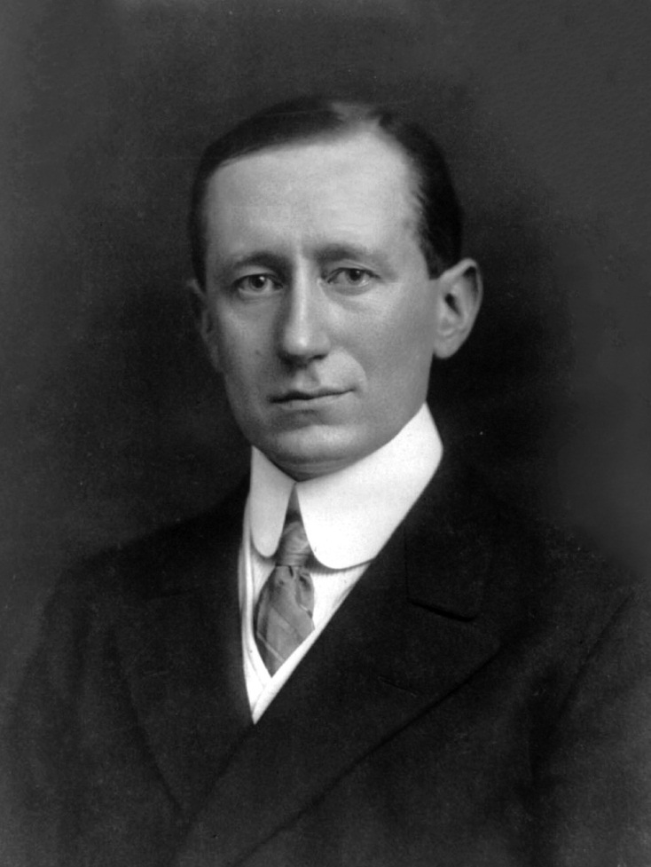
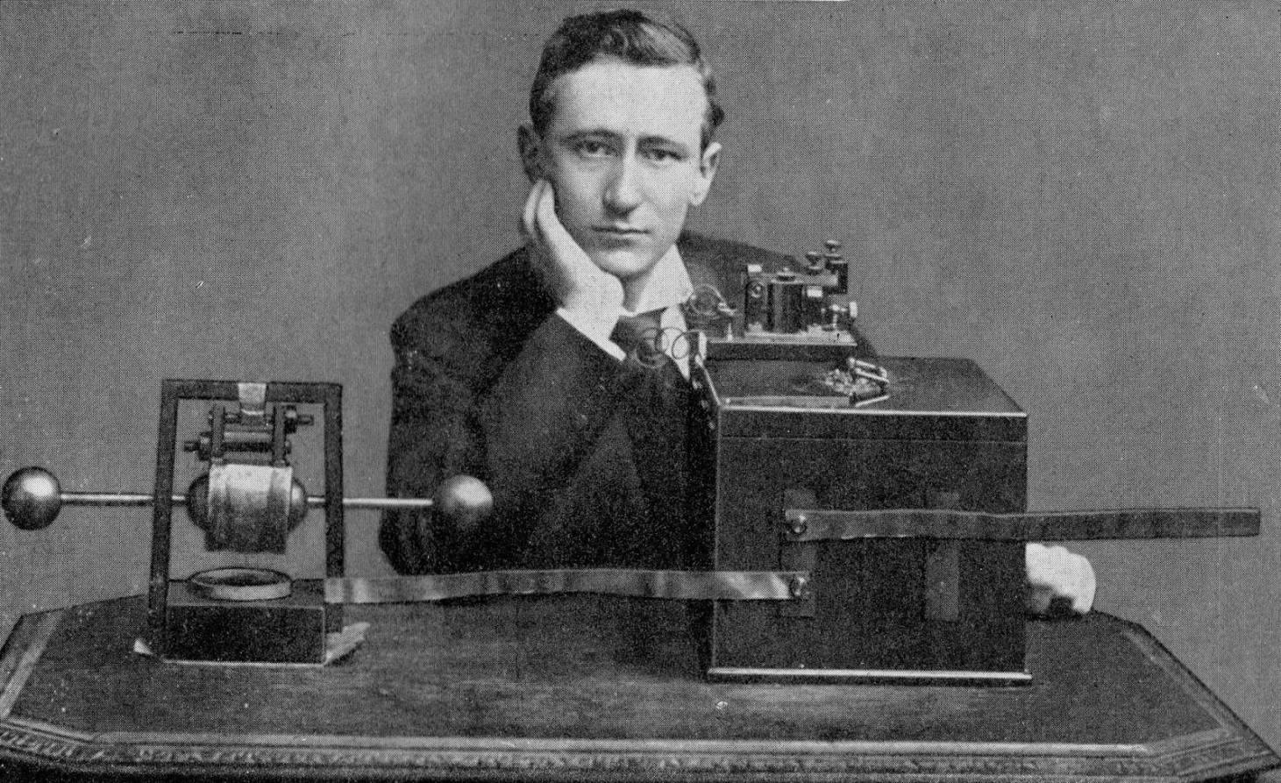
উল্লেখ্যযোগ্য ব্যক্তিত্ব
গুগলিয়েলমো মার্কনি
১৮৭৪-১৯৩৭
বেতার তরঙ্গ ব্যবহারে সফল

Slide 11
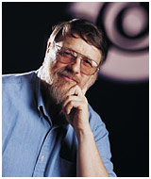
উল্লেখ্যযোগ্য ব্যক্তিত্ব
রেমন্ড স্যামুয়েল টমলিনসন
১৮৭৪-১৯৩৭
ই-মেইল সিস্টেম চালু করেন।

Slide 12
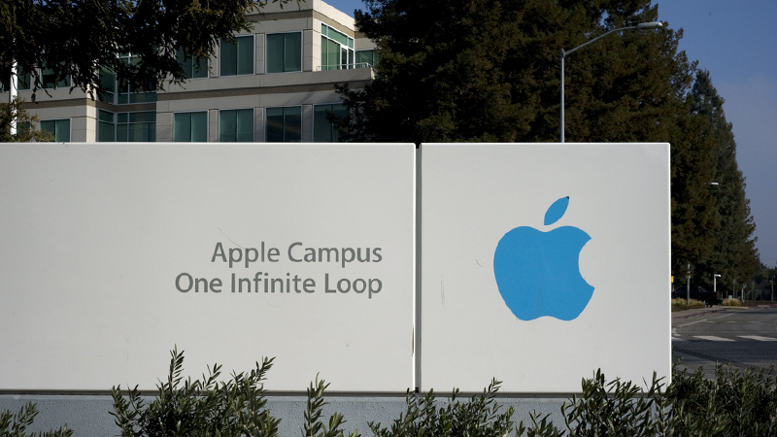
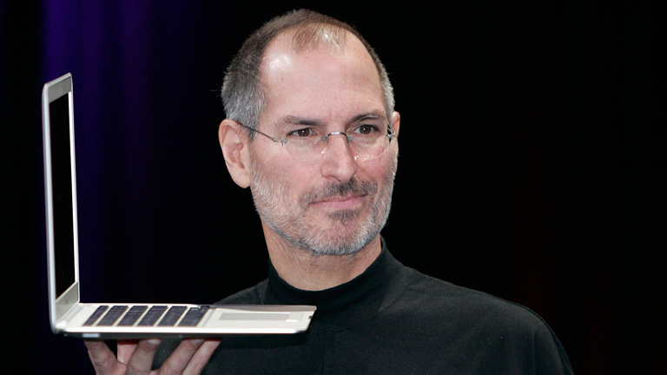
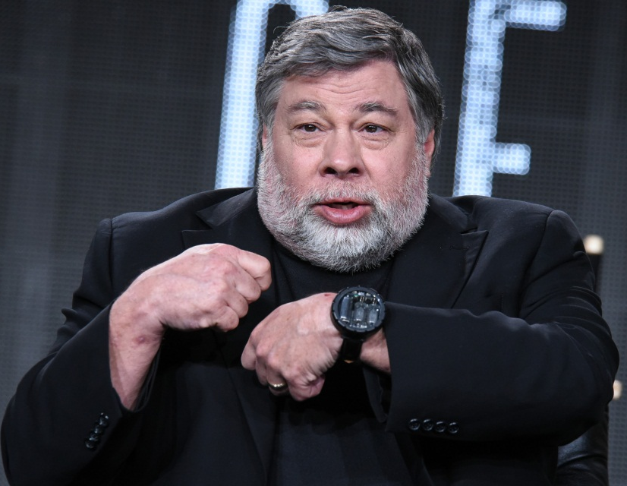
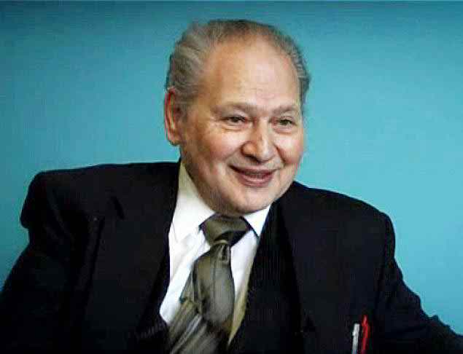
উল্লেখ্যযোগ্য ব্যক্তিত্ব
স্টিভ জবস
১৯৫৫-২০১১
স্টিভ জজনিয়াক
রোলান্ড ওয়েনে
স্টিভ জবস ও তার দুই বন্ধু মিলে অ্যাপল কম্পিউটার নামে একটি প্রতিষ্ঠান চালু করেন।

Slide 13
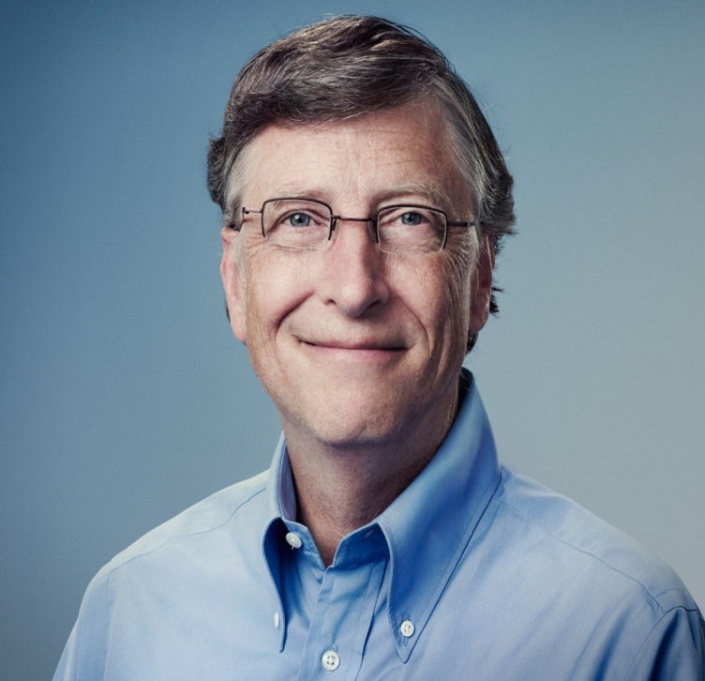
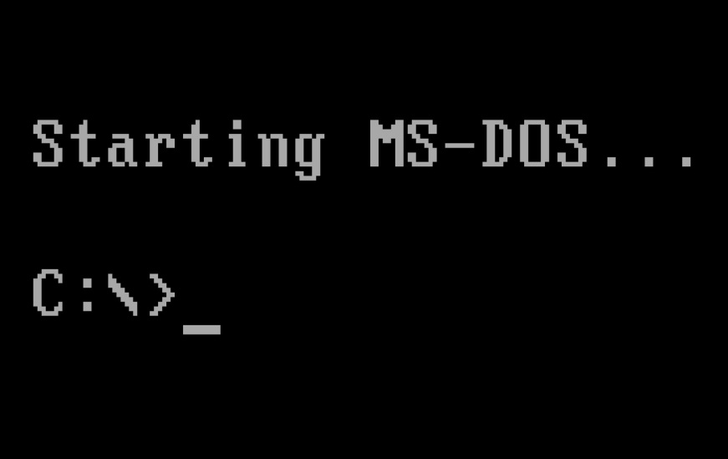
উল্লেখ্যযোগ্য ব্যক্তিত্ব
উইলিয়াম হেনরি বিল গেটস
১৯৫৫
বিকশিত হয় এমএস ডস এবং উইন্ডোজ অপারেটিং সিস্টেম

Slide 14
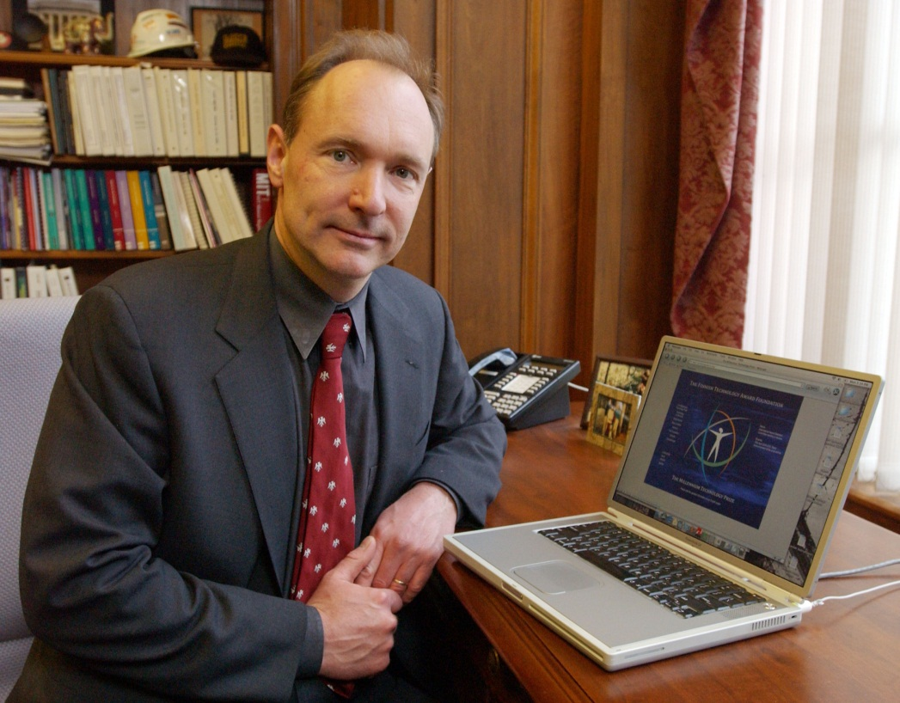
উল্লেখ্যযোগ্য ব্যক্তিত্ব
স্যার টিমোথি জন টিম বার্নাস-লি
১৮৭৪-১৯৩৭
www এর জনক

Slide 15
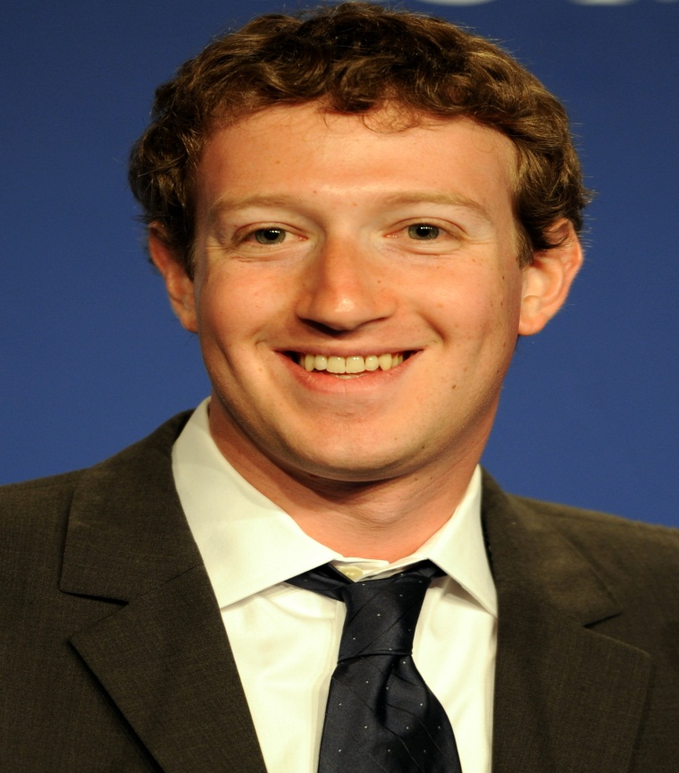
উল্লেখ্যযোগ্য ব্যক্তিত্ব
মার্ক জুকারবার্গ
১৯৮৪
ফেসবুকের জনক

Slide 16
দলগত কাজ
তথ্য ও যোগাযোগা প্রযুক্তি উল্লেখযোগ্য ব্যক্তিদের অবদানগুলো লেখ।

Slide 17
মূল্যায়ন
১। ডিফারেন্স ইঞ্জিন কে আবিষ্কার করেন?
(ক) স্টিভ জবস
(খ) মার্ক জুকারবার্গ
(গ) আডা লাভলেস
(ঘ) চার্লস ব্যাবেজ
2। ই-মেইলের জনক কে?
(ক) হেনরি বিল গেটস
(খ) রেমন্ড স্যামুয়েল টমলিনসন
(গ) ক্লার্ক ম্যাক্সয়েল
(ঘ) স্টিভ জবস

Slide 18
3। মার্ক জুকারবার্গ –এর জন্ম কত সালে?
(ক) ১৯৮৯
(খ) ১৯৮১
(গ) ১৯৮৪
(ঘ) ১৯৫৫
4। অ্যাপল কম্পিউটার চালু করেন…
i. স্টিভ জবস
ii. রোনাল্ড অয়েন
iii. স্টিভ জজনিয়াক
নিচের কোনটি সঠিক?
(ক) i ও ii
(খ) i ও iii
(গ) ii ও iii
(ঘ) i, ii ও iii

Slide 19
বাড়ির কাজ
তথ্য যোগাযোগ প্রযুক্তি বিকাশে তুমি কী ভূমিকা রাখতে পার?

Slide 20
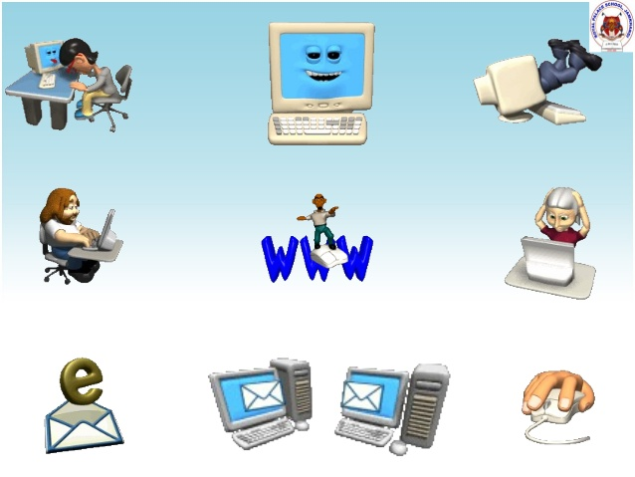
সবাইকে ধন্যবাদ

